Slide 2
Kwaliteit zonder groei Over de toekomst van de leefomgeving
Jan Jaap de Graeff
Raad voor de leefomgeving en infrastructuur

Slide 3
Aanleiding: gemeenten hebben geen geld meer voor omgevingskwaliteit

Slide 5
Notes:
Deze vier tekortkomingen van het huidige systeem hebben geleid tot het formuleren van vier uitgangspunten voor een nieuw systeem.

Slide 6
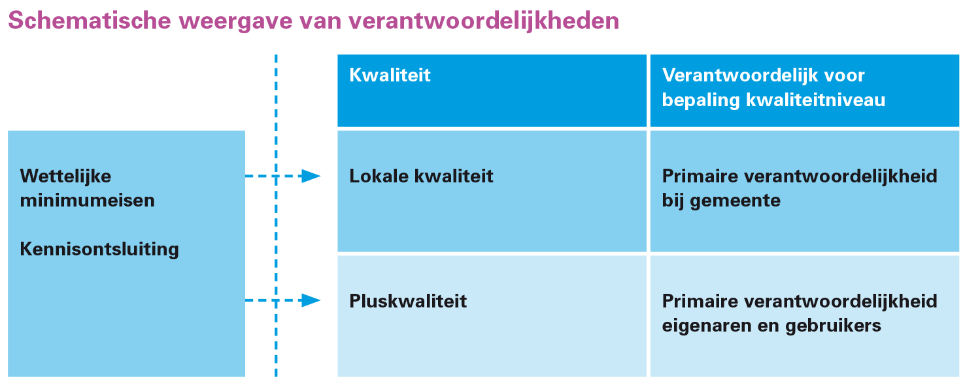
Verdeling van verantwoordelijkheden

